Slide 1
【多级编号】
多级编号
自定义多级编号

Slide 2
案例1: 编号设置
请打开“WPS-01.docx”文档
1．文档中包含三个级别的标题，应用如下格式的多级编号。
样式 | 多级编号
标题1 | 第一章、第二章、......第N章
标题2 | 1.1、1.2、2.1、2.2......n.1、n.2
标题3 | 1.1.1、1.1.2、2.1.1、2.1.2......n.1.1、n.1.2

Slide 3
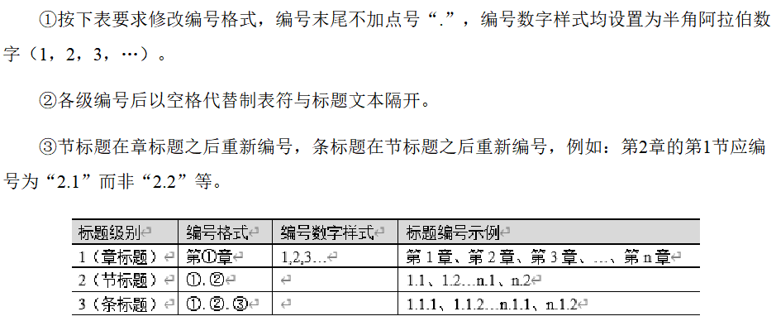
案例2: 修改编号
备注：来源阿福课堂二级WPS题库第1套
请打开“WPS-02.docx”文档

